Slide 1
Dove vanno questi cavalieri?

Slide 2
Palazzo Medici Riccardi in via Cavour a Firenze

Slide 3
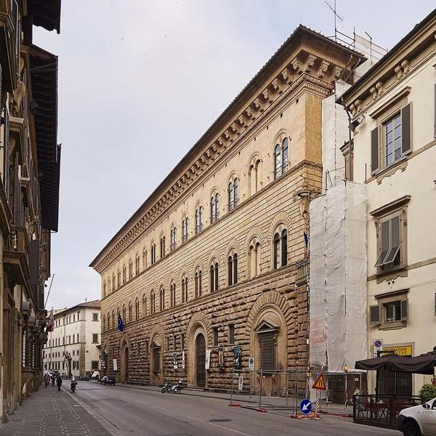

Slide 4
Palazzo Medici Riccardi -Fronte

Slide 5
Si trova a circa cinquecento metri da Piazza San Marco e da piazza della Signoria
Cosimo il Vecchio ne aveva affidato la costruzione a Michelozzo di Bartolomeo, che lo realizzò tra il 1444 e il 1462, sebbene i lavori furono completamente ultimati solo nel 1543.
Considerato generalmente il prototipo delle dimore gentilizie fiorentine, con la sua imponenza e austerità è stato per almeno un secolo il simbolo del ruolo politico e culturale dei Medici a Firenze.

Slide 6
Cortile interno

Slide 7
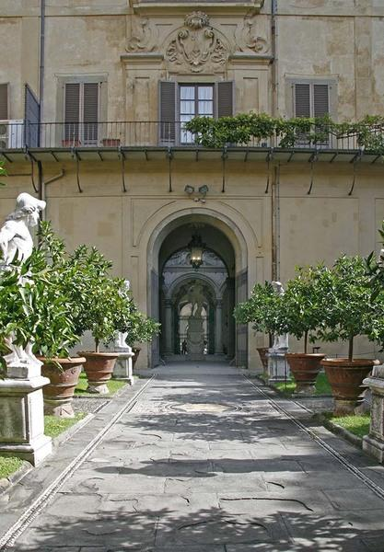
Nel secondo Cortile fu rappresentata la più bella commedia del 1500: la Mandragola di Machiavelli

Slide 8
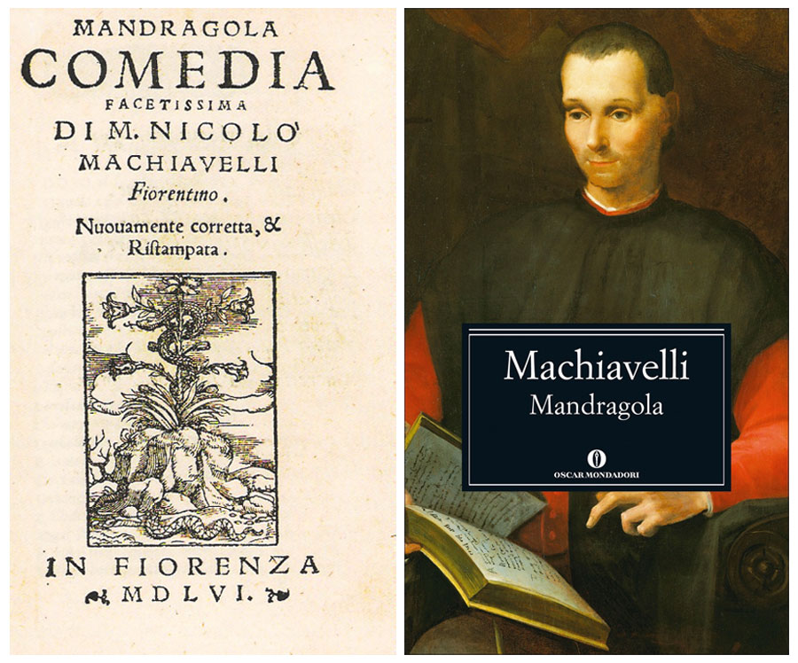
LA MANDRAGOLA

Slide 9
recitata per i festeggiamenti fiorentini per le nozze di Lorenzo di Piero de’ Medici, nipote di papa Leone X (figlio del Magnifico), che aveva sposato in Francia Madeleine de La Tour d'Auvergne, cugina del re Francesco I. i (6-8 settembre 1518)
Ebbero grande risalto nelle cronache dell’epoca
essi svolgevano un importante ruolo simbolico-politico, tanto che lo stesso papa Leone X, impossibilitato ad esservi materialmente, presenziava in effige col ritratto di Raffaello che lo raffigurava accanto a Giulio de’ Medici, futuro Clemente VII, oggi conservato presso la Galleria degli Uffizi.
In quell’occasione furono rappresentate tre commedie, che alcuni studiosi – pur in assenza di documenti diretti – tendono a identificare con la Mandragola di Machiavelli, il Filargio di Giovanni Manetti e forse La Pisana di Lorenzo Strozzi.
Le commedie si svolgevano su palchi forniti di scenografie affidate al Franciabigio – egli probabilmente si occupò della Mandragola – al Ghirlandaio e a Bastiano da Sangallo.

Slide 10
Callimaco gentiluomo fiorentino che, tornato da Parigi, si innamora perdutamente di Lucrezia
Nicia anziano marito di Lucrezia, dottore in legge arrogante e presuntuoso, ma sciocco
Lucrezia: moglie di Nicia , bellissima, devota, fedele
Ligurio: parassita, aiuta Callimaco per proprio tornaconto economico
Sostrata, madre di Lucrezia, donna che ai suoi tempi……..
Timoteo: frate “mal vissuto”, convince Lucrezia
Siro: servo di Callimaco

Slide 11
….Ma torniamo ai cavalieri…...

Slide 12
Dove vanno?

Slide 13
Chi sono?

Slide 14
Questo sembra orientale...

Slide 15
Sulla sinistra ce n’è uno molto anziano

Slide 16
Questo è un giovinetto elegantissimo

Slide 17
Svelato il mistero

Slide 18
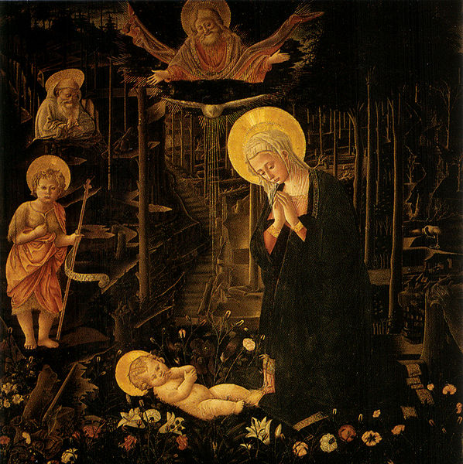
Filippo Lippi: Adorazione

Slide 19
visione d’insieme corteo
corteo

Slide 20
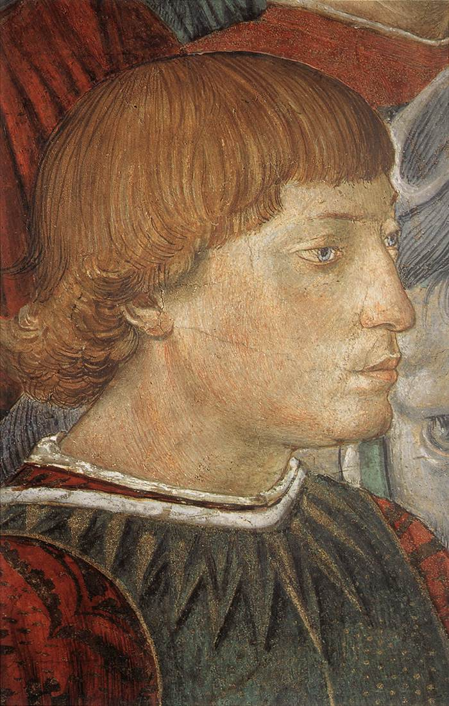
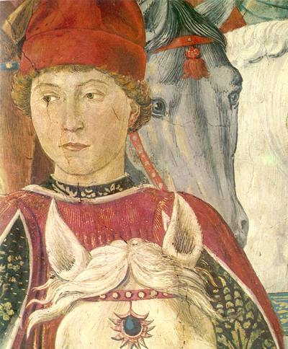
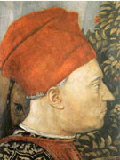
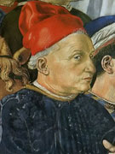
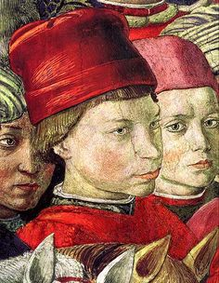
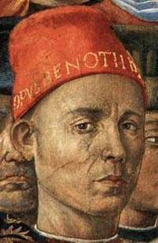
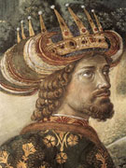
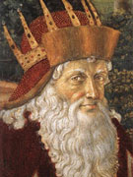
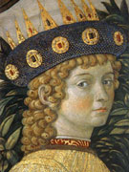
tra la folla
Cosimo il Vecchio
Piero il Gottoso
Galeazzo
Pandolfo
Imperatore d’Oriente Giovanni Paleologo
Giuseppe Patriarca di Costantinopoli (sepolto in santa Maria Novella)
Benozzo Gozzoli
Lorenzo il Magnifico

Slide 21
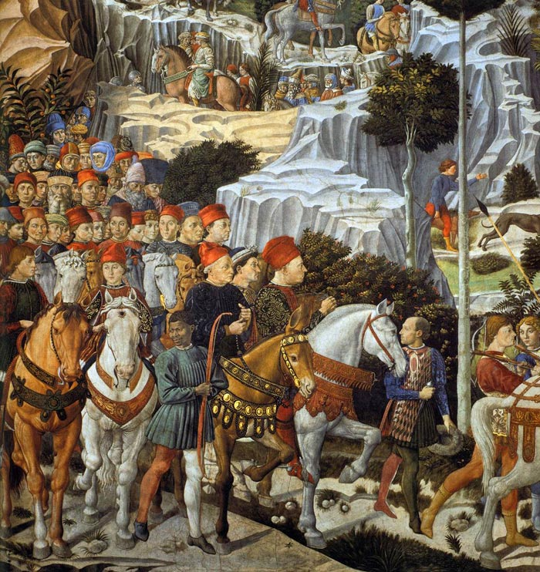

Slide 22
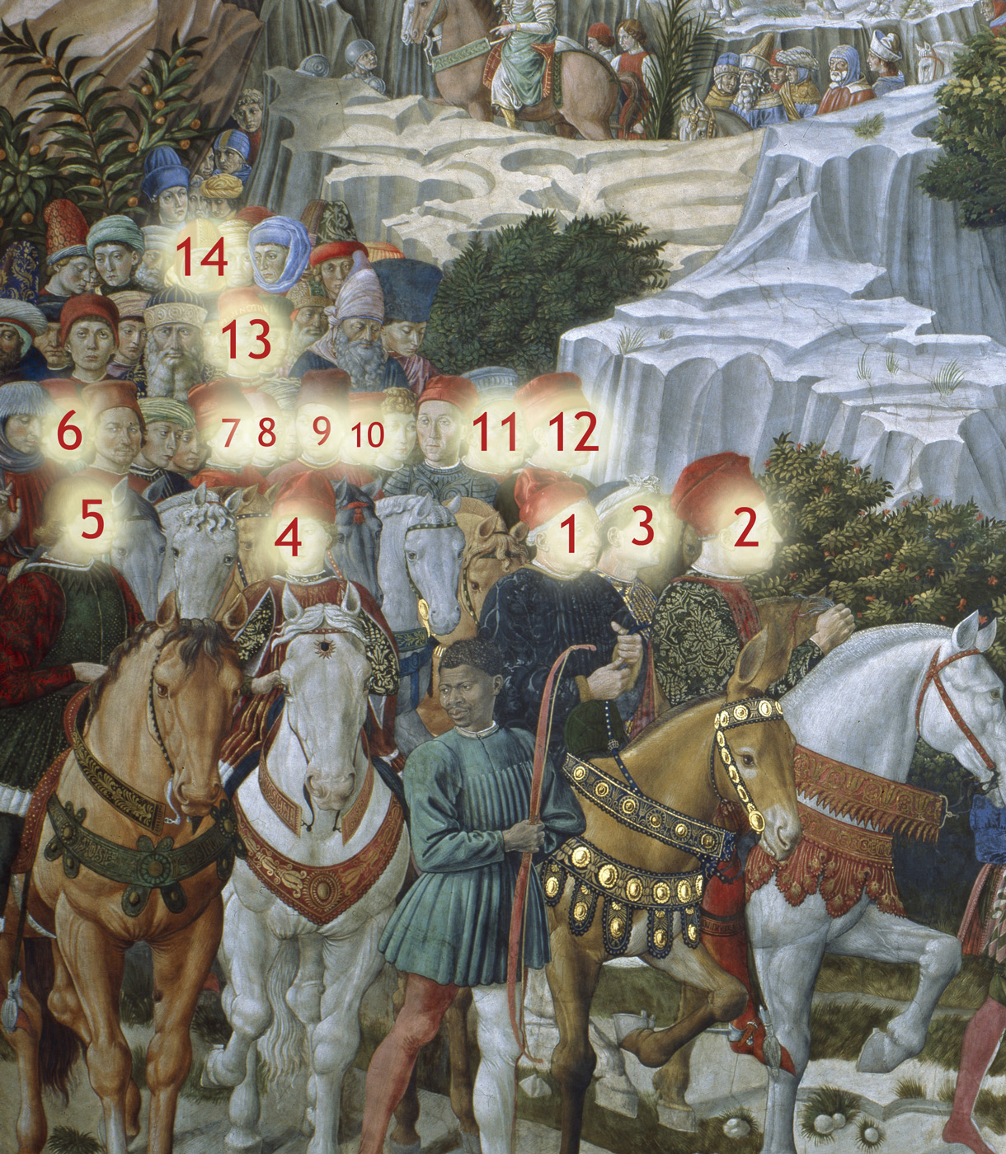
1 - Cosimo il Vecchio de’ Medici 2 - Piero il Gottoso de’ Medici 3 - Carlo di Cosimo de’ Medici 4 - Galeazzo Maria Sforza 5 - Sigismondo Pandolfo Malatesta 6 - Cosimino di Giovanni di Cosimo de’ Medici (?), a sei anni, già cagionevole e malato, morto poco dopo nel novembre dello stesso 1459 7 - Lorenzo di Piero de’ Medici detto il Magnifico 8 - Giuliano di Piero de’ Medici
9 - Gentile Becchi, precettore di Lorenzo e Giuliano
10 - Giuliano di Piero de’ Medici 11 - Giovanni di Francesco Tornabuoni (?), cognato di Piero e Giovanni de’ Medici in quanto fratello di Lucrezia e zio di Lorenzo e Giuliano, inoltre allora fattore nella filiale del banco Medici a Roma 12 - Giovanni di Cosimo de’ Medici(?) 13 - Benozzo Gozzoli 14 - Papa Pio II Piccolomini

Slide 23
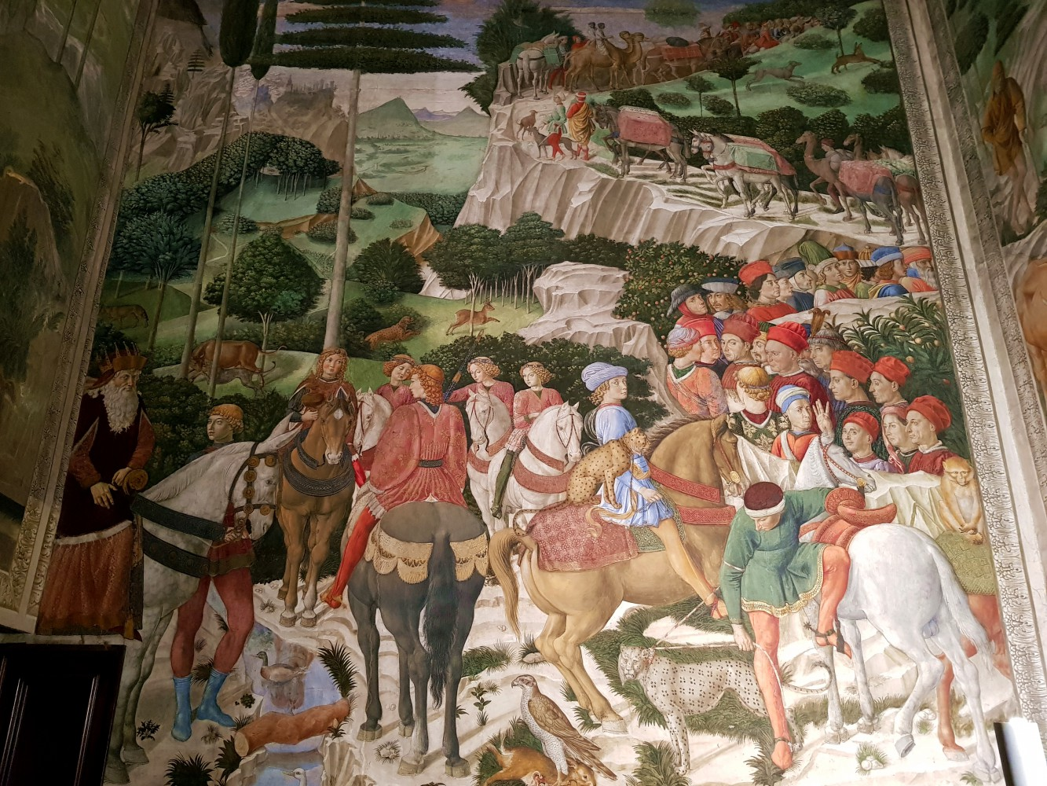

Slide 24
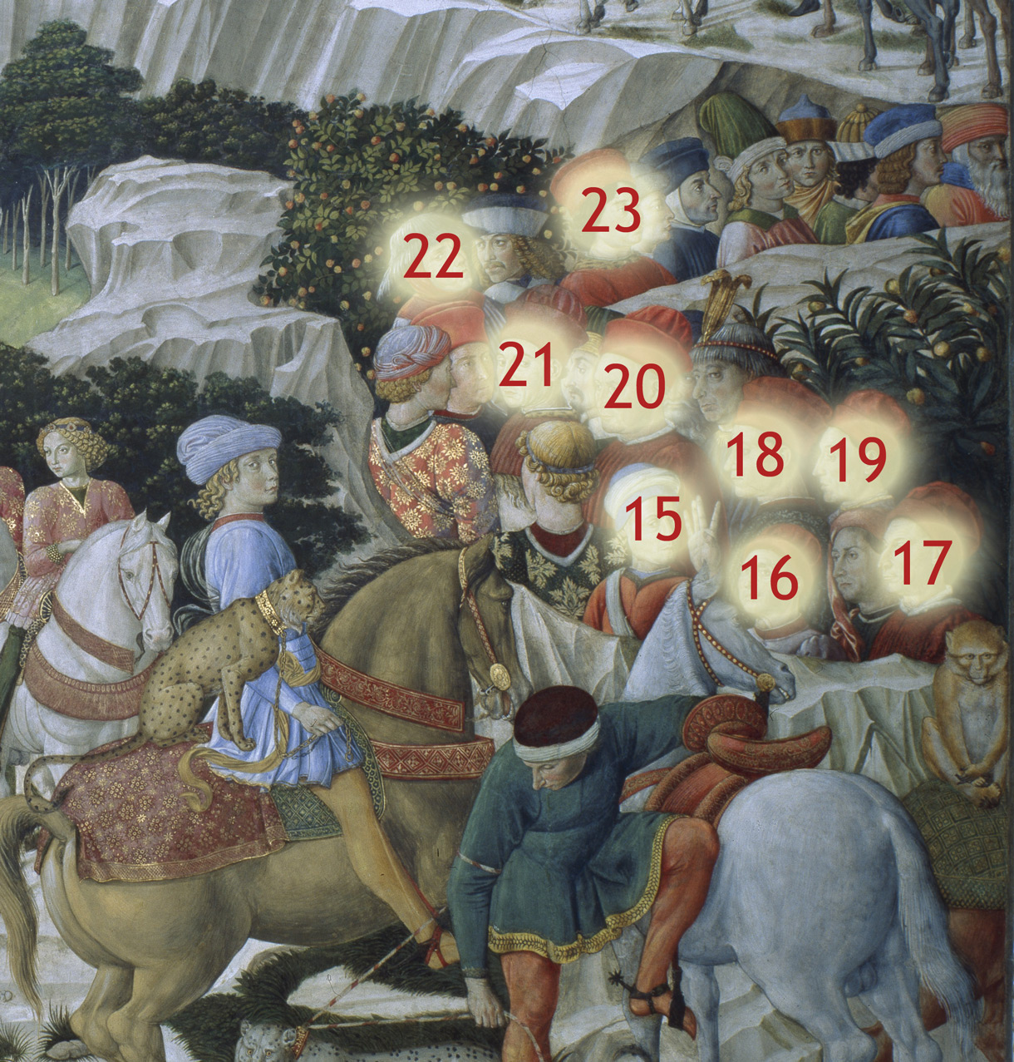
15 - Benozzo Gozzoli (?), secondo autoritratto
16 - Neri di Gino Capponi (?) (1388-1457): insigne diplomatico,
17 - Bernardo Giugni (?) (+1466), amico di Cosimo, figura di spicco della Repubblica fiorentina, più volte ambasciatore
18 - Francesco Sassetti
19 - Agnolo Tani (?), dal 1450 al 1465 direttore della filiale del banco Medici a Bruges
20 - Dietisalvi Neroni (?) (1401-1482), allora sostenitore di Cosimo il Vecchio de’ Medici, ma dopo pochi anni reputato acerrimo nemico dai Medici (1463), partecipe fra l’altro alla congiura contro Piero (1466)
21 - Roberto di Niccolò Martelli (?) (1408-post 1469), direttore del banco mediceo a Roma dal 1439 al 1464
22 - Benozzo Gozzoli (?), terzo autoritratto
23 - Luca Pitti (?) (, oppure Antonio Averlino detto il Filarete (?) (1400 ca.-1469 ca
Alcune identificazioni rifiutate in Acidini 1993:
Mago Melchiorre: Sigismondo di Lussemburgo, imperatore del Sacro Romano Impero che convocò il concilio di Costanza nel 1414 per la risoluzione del Grande Scisma (Bussagli 1999)
Tre paggi a cavallo dell’avanguardia di Gaspare con piume sul mazzocchio: tre figlie di Piero de’ Medici e Lucrezia Tornabuoni, Bianca, Nannina, Maria.

Slide 25
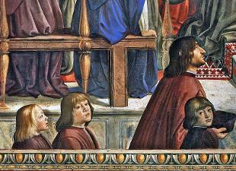
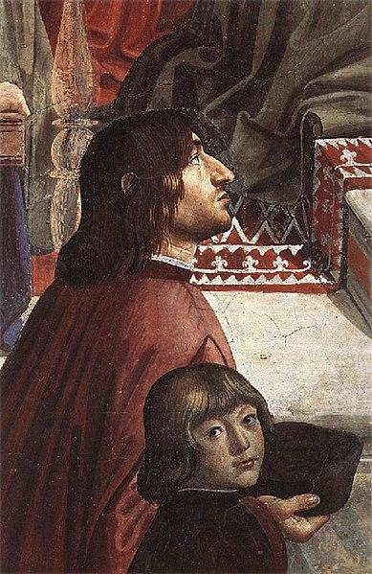
Angelo Poliziano
Piero il fatuo
Giuliano duca di Nemour

Slide 26
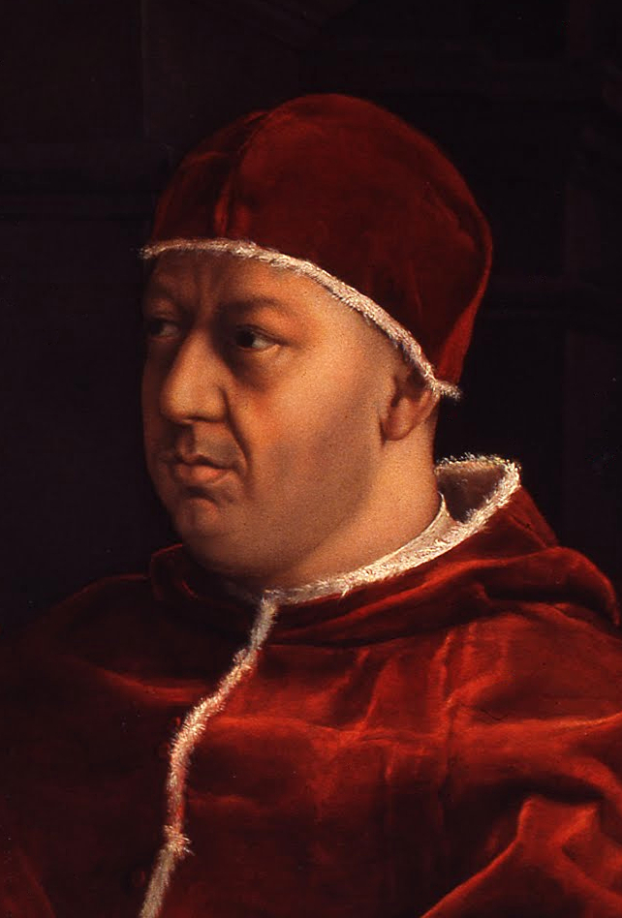
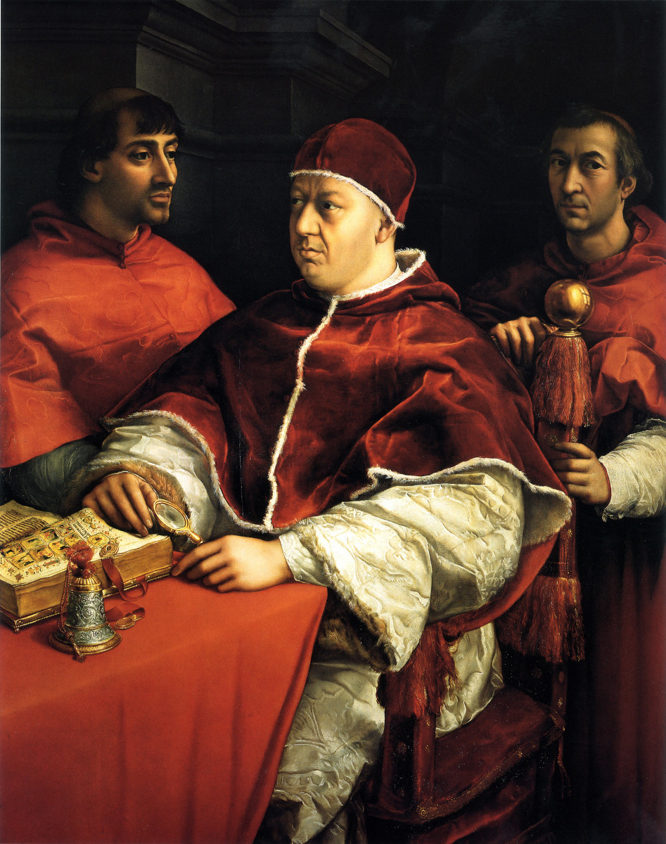
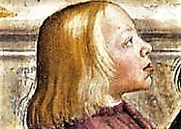
Giovanni de’ Medici papa Leone X

